Slide 1
Boas Vindas
Apresentação
Notes:
Breve passada sobre os objetivos do curso e uma apresentação do instrutor e dos alunos.

Slide 2
CONFIGURADOR

Slide 3
Conteúdo
Programático

Slide 4
Conteúdo Programático
ESTRUTURA DE DIRETÓRIOS
FAMÍLIAS DE ARQUIVOS
EMPRESAS E FILIAIS
CRIAÇÃO DE EMPRESAS
AUTORIZAÇÃO DE EMPRESAS
AUTORIZAÇÃO DE EMERGÊNCIA
ARQUIVOS, TABELAS E CAMPOS

Slide 5
Conteúdo Programático
ARQUIVO DE PERGUNTAS
MAPEAMENTO DE ARQUIVOS
CRIAÇÃO DE TABELAS
DICIONÁRIO DE DADOS
CONSULTAS-PADRÃO
MENUS E SENHAS
REPOSITÓRIO DE IMAGENS

Slide 6
Estrutura dos Diretórios

Slide 7
Estrutura dos
Diretórios
\PROTHEUS | Raiz do sistema.
\APO | Repositório de objetos (RPO).
\BIN\SMARTCLIENTE_ACTIVEX | Destinado aos arquivos para acesso via Web.
\BIN\SMARTCLIENT | Executáveis, bibliotecas e arquivos de configuração (.INI) do sistema.
\BIN\SERVER | Executáveis, bibliotecas e arquivos de configuração (.INI) do sistema.
\BIN\APPSERVER\ACE_2.50 | Arquivos de configuração e bibliotecas para acesso aos arquivos SX's.
\BIN\APPSERVER\ACE_6.11 | Arquivos de configuração e bibliotecas para acesso aos arquivos SX's.
\BIN\APPSERVER\ACE_6.20 | Arquivos de configuração e bibliotecas para acesso aos arquivos SX's.
\BIN\APPSERVER\ACE_7.00 | Arquivos de configuração e bibliotecas para acesso aos arquivos SX's.
\BIN\TOOLS | Onde são encontrados as ferramentas para manutenção do sistema
\CPROVA | Destinado para a gravação dos lançamentos analíticos do módulo Contábil.
\CRYSTAL | Contém arquivos de bibliotecas e relatórios modelos do Crystal Report.
\DATA | Contém o Banco de dados do Protheus (Codebase ou ADS).
\HANDHELD | Arquivos de biblioteca para integração com Palm-OS e Pocket PC.
\INCLUDE | Contém as Bibliotecas (.CH) necessárias a execução e compilação do AP7.
\MY PROJECTS\SAMPLES\SOURCE | Fontes para exemplos de funções ADVPL.
\SAMPLES\DOCUMENTS | Arquivos modelos para integração com o pacote Microsoft Office.
\SYSTEMLOAD | Arquivos de carga do Dic. de dados e Helps do Protheus, usado somente na inst.
\SPOOL | Destinado para a gravação de relatórios gerados em disco.
\SEMAFORO | Arquivos complementares para as sequências de documentos.

Slide 8
Estrutura dos
Diretórios
Rootpath : Diretório onde são armazenados os arquivos do sistema, reconhecida como raiz do ambiente
SourcePath: é o diretório onde estão armazenados os repositórios
StartPath: Diretório dentro do rootpath e que tem como função armazenamento de arquivos de inicialização, banco de dados(.dbf) e menus, senhas de usuários, cadastro de empresas, etc.

Slide 9
Famílias de Arquivos

Slide 10
Famílias de Arquivos
SX1 | Perguntas e Respostas
SX2 | Mapeamento de Arquivos
SX3 | Dicionário de Dados
SX4 | Agenda do Schedule de Processos
SX5 | Tabelas
SX6 | Parâmetros
SX7 | Gatilhos
SX9 | Relacionamento entre arquivos
SXA | Pastas Cadastrais
SXB | Consulta Padrão
SXC | Controle de Usuários
SXD | Controle do Schedule de Processos
SXE | Sequência de Documentos (+1)
SXF | Sequência de Documentos (Próximo)
SXG | Tamanho padrão para campos
SXK | Controle de Perguntas (SX1) Usuários
SXO | Controle de Log's por Tabela
SXP | Controle de Log's por Tabela
SIX | Índices dos Arquivos (1)
SINDEX | Índices dos Arquivos (2)

Slide 11
Famílias de Arquivos
SIGAMAT.CFG | Número de Estações
SIGAADV.HLP | Help de Campos
SIGAADV.HPR | Help de Programas
SIGAMAT.EMP | Empresas
SIGAMAT.ALC | Alçadas e Solicitações de Compras
SIGAFIS.MAG | Livros Fiscais Magnéticos
SIGAADV.PSS | Senhas
SIGAMAT.DEP | Depuração
SIGAMAT.ACS | Acessos
SIGAMAT.IND | Índice do SIGAMAT.EMP

Slide 12
Famílias de Arquivos
.#DB | Backup
.REL | Relatórios
.DUP | Script de Duplicata
.PDV | Planilha de Custos
.NF2 | Script da Nota Fiscal
.PLN | Planilhas
.RPG | Script do RPG
.DRV | Drivers de Impressoras
.REM | Envio de Transmissão Bancária
.RET | Recebimento de Transmissão Bancária
.FAT | Script de Fatura
.IMP | Configurações de Importação de Dados
.LOG | Arquivo TTS
.PRW e .PRX | Programas em ADVPL e RDMAKE

Slide 13
Empresas e Filiais

Slide 14
Esta distinção entre empresas e filiais é controlada pelo sistema através da criação de empresas, onde se definem quantas e quais são as empresas matrizes e filiais.
Todos os arquivos do Protheus registram os dados da seguinte forma:
XXX_FILIAL onde: XXX = sigla do arquivo
SB1_FILIAL onde:
      SB1 = Cadastro de Produtos e
      FILIAL = número da filial onde foi gravado o dado.

Slide 15
Autorização de Empresas

Slide 16
Autorização de
Empresas
Após criar uma empresa, o usuário deve entrar em contato com a Microsiga para obter o código de acesso à empresa e aos ambientes adquiridos.
    De posse destes códigos, deve utilizar a rotina de Autorização de empresas para informá-los.

Slide 17
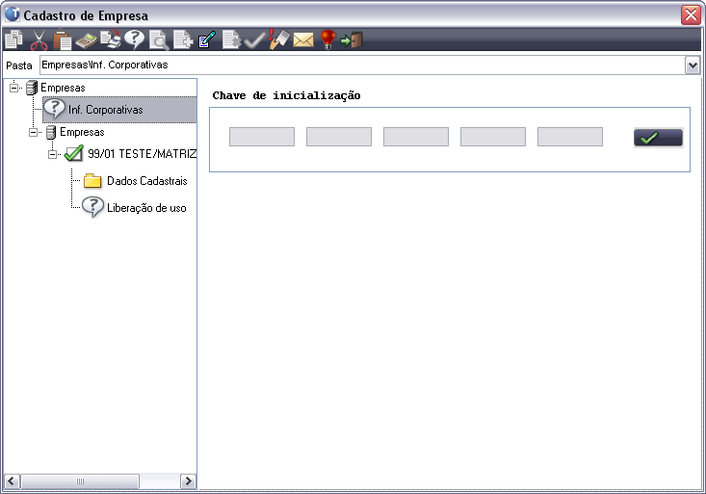
Autorização de
Empresas

Slide 18
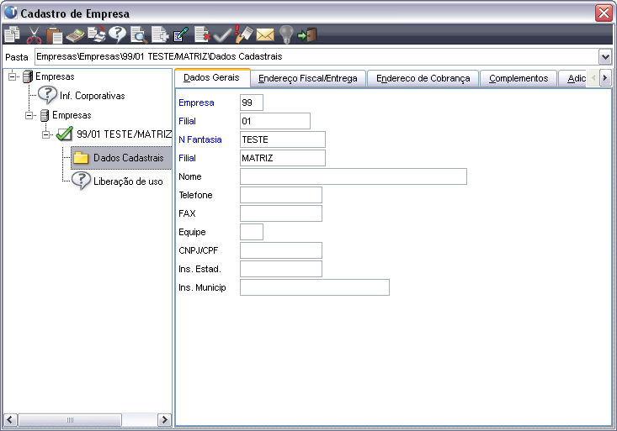
Autorização de
Empresas

Slide 19
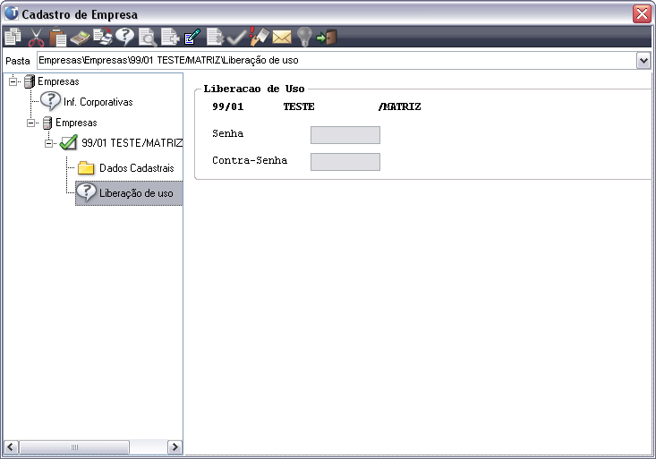
Autorização de
Empresas

Slide 20
Arquivos de Perguntas

Slide 21
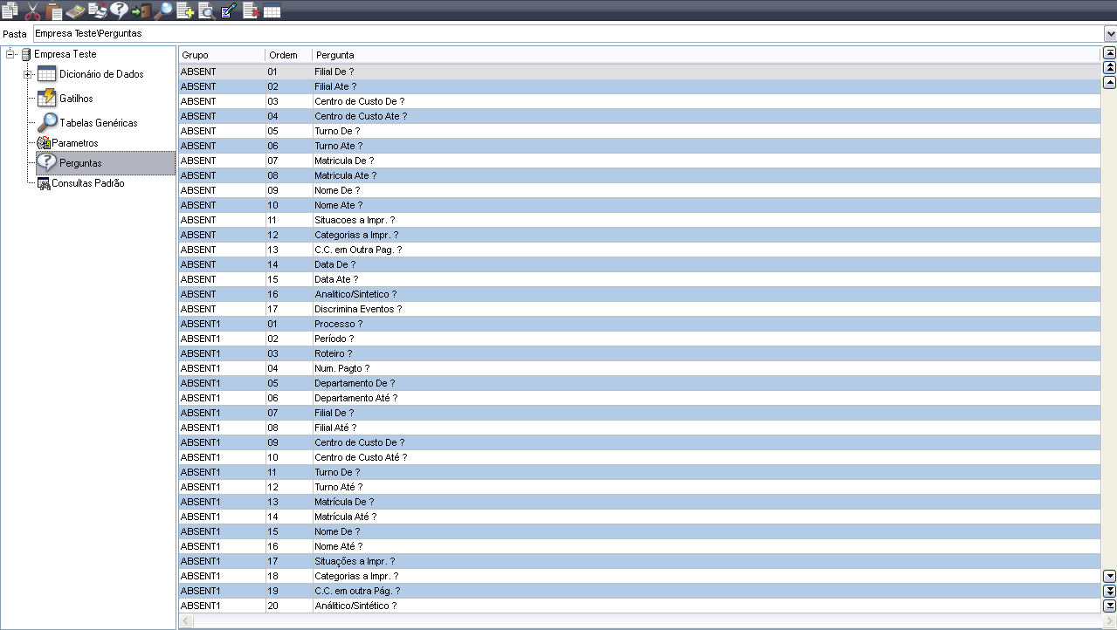
Arquivos de
Perguntas

Slide 22
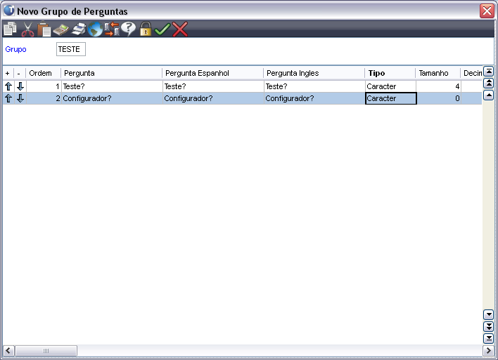
Arquivos de
Perguntas

Slide 23
Mapeamento de Arquivos

Slide 24
Mapeamento de
Arquivos
A rotina Arquivos possui a função de facilitar ao usuário determinar a localização, nome, descrição e modo de acesso dos arquivos.
Estes são os dados que constam no arquivo "SX2".
As nomenclaturas dos arquivos seguem um dos critérios abaixo:
  • O nome do arquivo é iniciado com a letra S
  • 1ª posição S de SIGA
  • 2ª posição A a Z define a família do arquivo.
  • 3ª posição 1 a Z seqüência dentro da família.
  • O nome do arquivo é iniciado com a letra da família
  • 1ª posição A a Z define a família do arquivo.
  • 2ª posição 1 a Z seqüência dentro da família.
  • 3ª posição 1 a Z seqüência dentro da família.
  • As famílias estão divididas da seguinte maneira:
  • Famílias Reservadas Microsiga SA e Axx a SY e Yxx
  • Família Reservada a Customizações SZ e Zxx

Slide 25
Criação de Tabelas

Slide 26
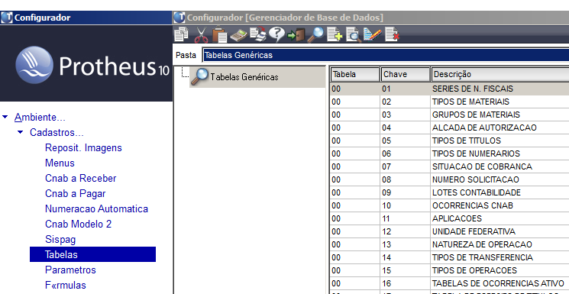
Criação de
Tabelas

Slide 27
Criação de
Tabelas
Manipulação da Tabela Genérica
TABELA - Retorna o conteúdo de uma tabela cadastrada no SX5.
Sintaxe
tabela( cCodTab, cChave, [lHelp] )
Argumento | Obrig | Tipo | Descrição
cCodTab | Sim | C | Codigo da Tabela a pesquisar
cChave | Sim | C | Chave para pesquisa da tabela
lHelp | Não | L | Define se mostra o help. Default .T.
 |  |  | .T. – Mostra o help. .F. – Não mostra o help

Slide 28
Dicionário de
Dados

Slide 29
Dicionário de
Dados
"Dicionário de Dados" contém todos os arquivos do Sistema.
As únicas restrições encontradas os campos-chave e campos obrigatórios do sistema, os quais não podem ser alterados, tão pouco excluídos.
Nesta opção estão disponíveis os seguintes recursos:
    • Arquivos
    • Dicionário de Dados
    • Grupo de Campos
    • Base de Dados
      • Tabelas Genéricas
      • Parâmetros
      • Perguntas
      • Consultas Padrão
      • Gatilhos
As opções Tabelas Genéricas e Parâmetros estão disponíveis, também, no menu Ambiente + Cadastros, neste mesmo Ambiente Configurador.

Slide 30
Consultas-Padrão

Slide 31
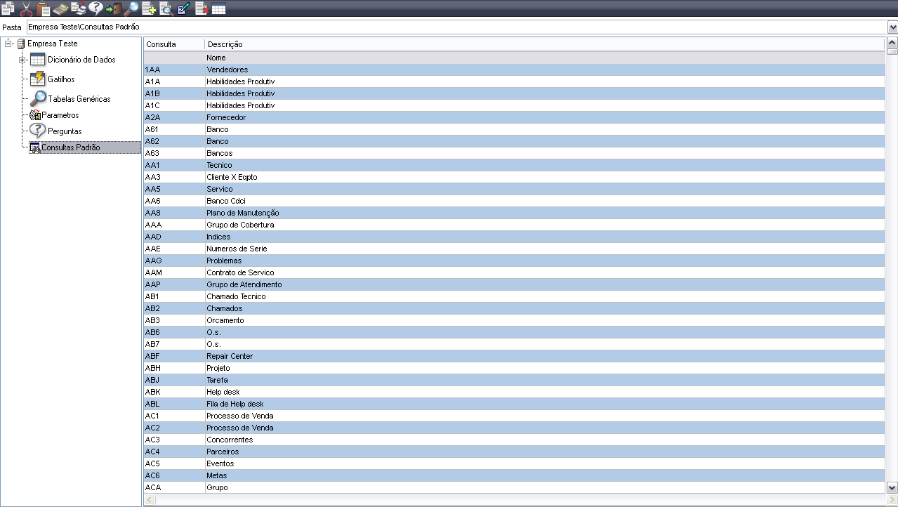
Consulta-Padrão
As consultas padrão são as opções de pesquisa dos arquivos do sistema. Estas consultas são apresentadas, por exemplo, na pesquisa de um fornecedor para preencher o campo "Fornecedor" de determinada rotina.

Slide 32
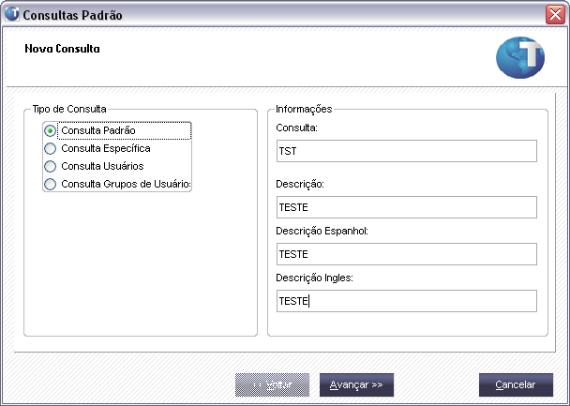
Consulta-Padrão

Slide 33
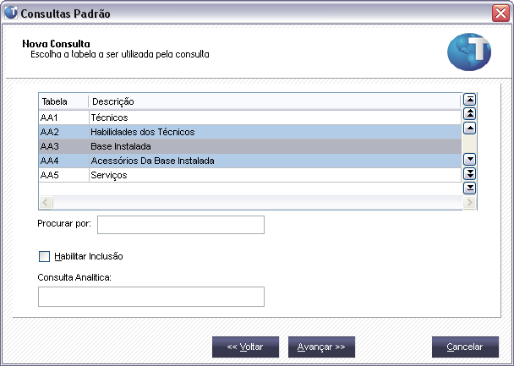
Consulta-Padrão

Slide 34
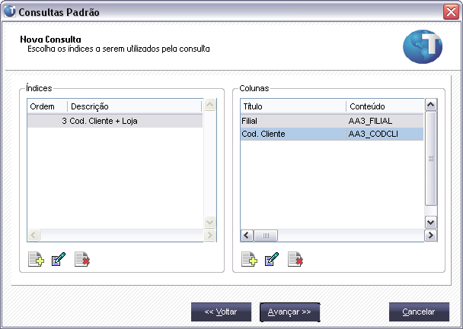
Consulta-Padrão

Slide 35
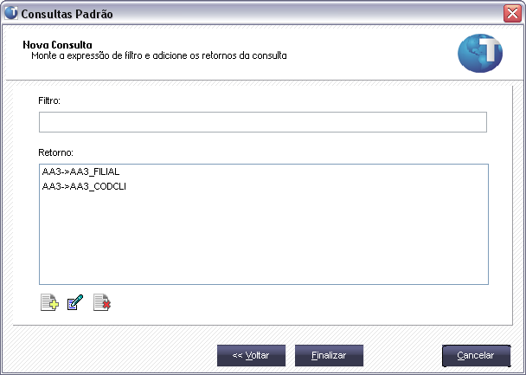
Consulta-Padrão

Slide 36
Repositório de Imagens

Slide 37
Repositório de
Imagens
Alguns cadastros e rotinas do sistema permitem a associação de imagens, porém, para sua utilização é necessário cadastrá-las neste repositório que permite a manipulação de informações gráficas.
Nome do Campo | Tipo | Tamanho
B1_BITMAP | Caracter | 8

Slide 38
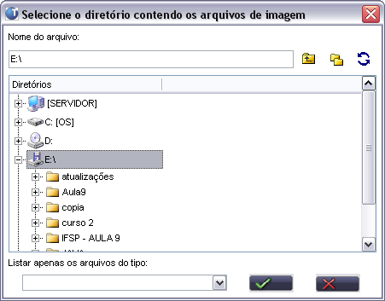
Repositório de
Imagens

Slide 39
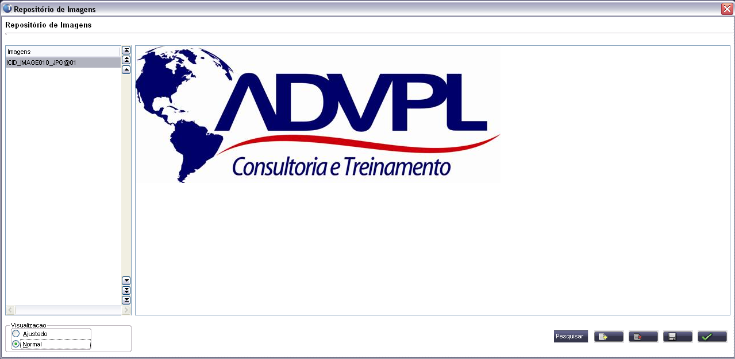
Repositório de
Imagens

Slide 40
Repositório de
Imagens
Exercícios de Fixação
Crie um campo na tabela SZ5 chamado Z5_BITMAP e adicione uma imagem.

Slide 41
Menu e Senha

Slide 42
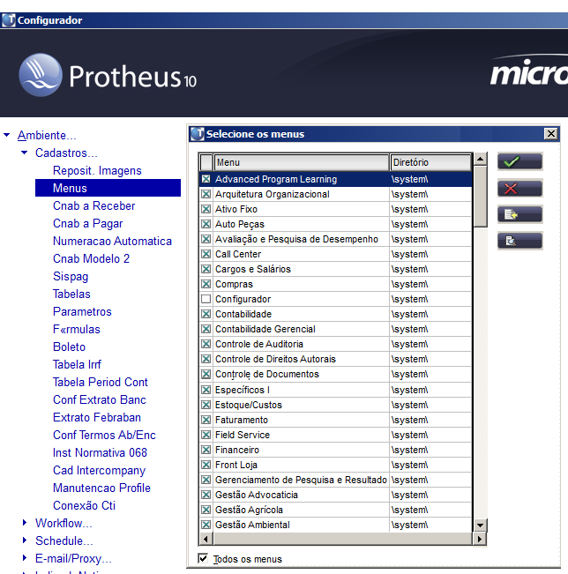
Menus
Escolha o módulo que pretende alterar o menu e clique em ok

Slide 43
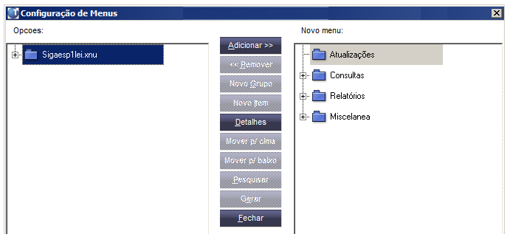
Menus
Adicione o Menu no Botão “Adicionar”

Slide 44
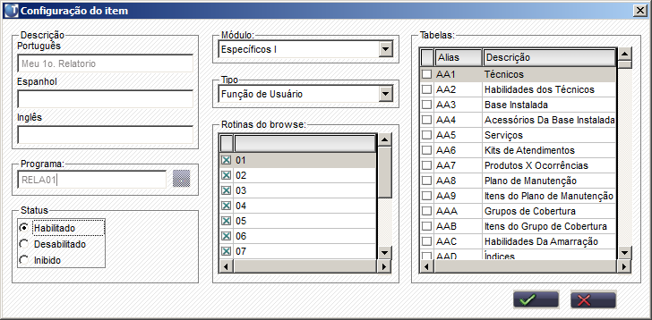
Menus
Descrição em Português: Descrição que você quer que apareça no menu;
Programa: Nome da User Function de seu programa;
Módulo: escolha o módulo desejado;
Tipo: Escolha a opção adequada ao item no menu;
Rotina do Browse: Escolha os itens do browse que o usuário desse menu terá acesso;
Tabelas: Selecione as tabelas que esse programa precisará abrir.

Slide 45
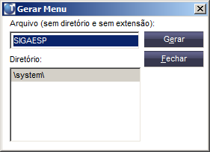
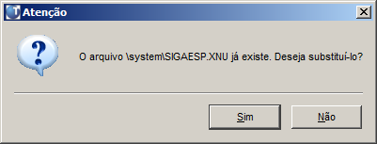
Menus
Após ter preenchido todos os dados clique em OK e em seguida em gerar,
surgira a seguinte tela:
Coloque o nome do menu sem a extensão e clique em gerar,
se o menu já existir aparecerá a seguinte tela:
Clique em sim e em seguida clique em fechar.

Slide 46
Senhas
As senhas são utilizadas para restringir o acesso às rotinas do sistema. Este controle é realizado através da relação entre senha e o menu de opções utilizado pelo usuário.
Procedimentos
Este controle é feito da seguinte forma:
1. Cria-se um grupo de cfgx018usuários, informando seu nome e prazo de validade;
2. Na janela "Detalhes", faz-se a atribuição dos seus direitos;
3. Após a definição do grupo, criam-se os usuários que irão compô-lo.

Slide 47
Parâmetro

Slide 48
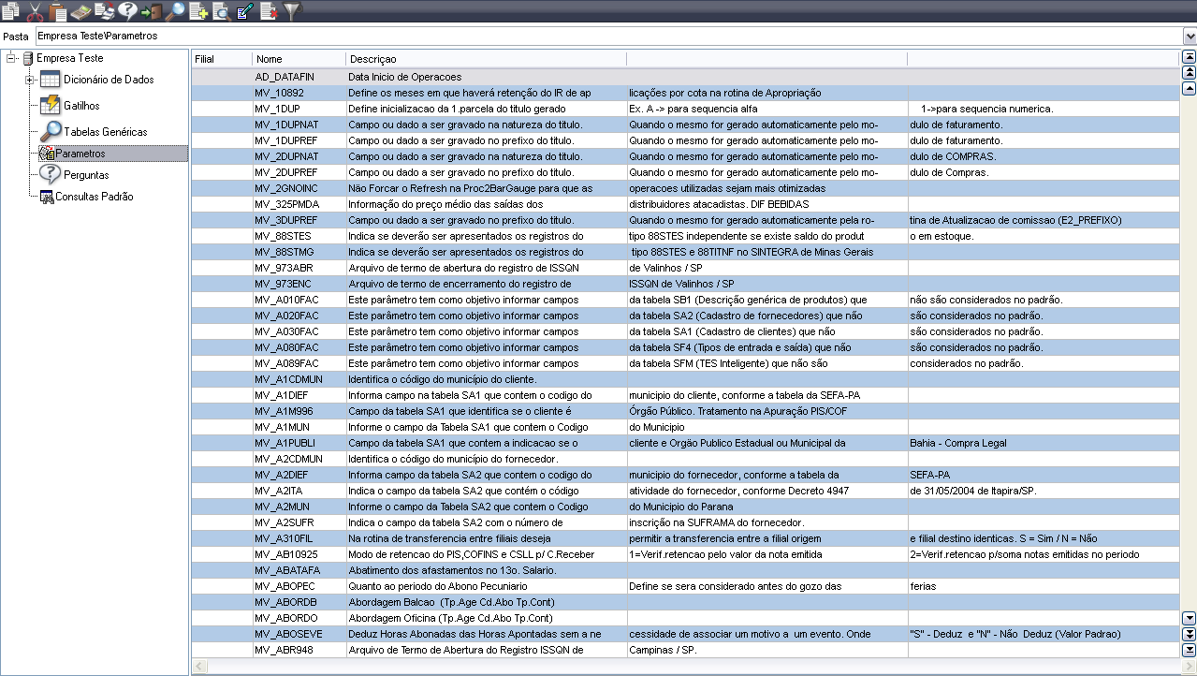
Parâmetro

Slide 49
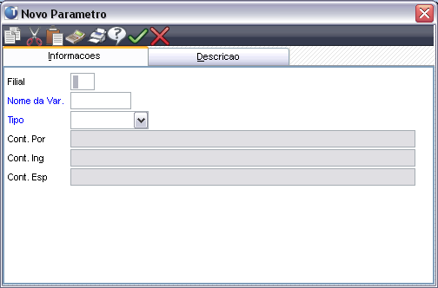
Parâmetro

Slide 50
Log de Registro

Slide 51
Log de Registro
O sistema adiciona estes campos conforme a nomenclatura dos arquivos controlados, ou seja, dependendo da família a que pertencem.
Observe:
  • Família "S" - são criados os campos XX_USERLGI e XX_USERLGA.
  • Famílias "Axx","Yxx" e "Zxx" - são ser criados os campos XXX_USERLGI e XXX_USERLGA.
Exemplos:
1) Arquivo: SA1 (Cadastro de Clientes)
Campos: A1_USERLGI e A1_USERLGA
2) Arquivo AA1 (Cadastro de Técnicos)
Campos: AA1_USERLGI e AA1_USERLGA
  Onde:
    _USERLGI - controla os registros de inclusão
    _USERLGA - controla os registros de alteração e exclusão
  O tipo e tamanho dos campos são automaticamente definidos pelo sistema no momento da inclusão.

Slide 52
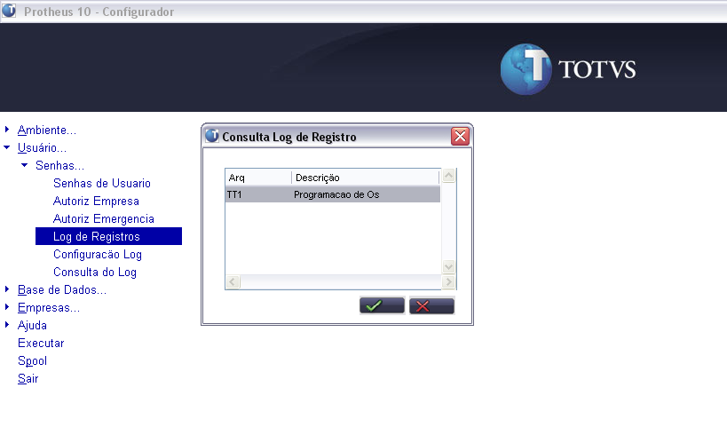
Log de Registro

Slide 53
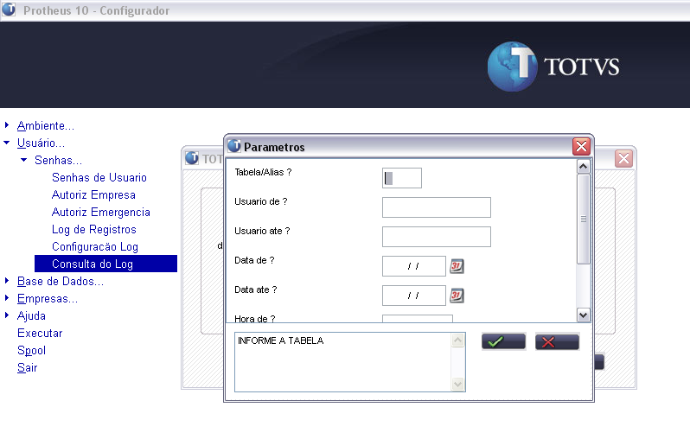
Consulta Log

Slide 54
Schedule

Slide 55
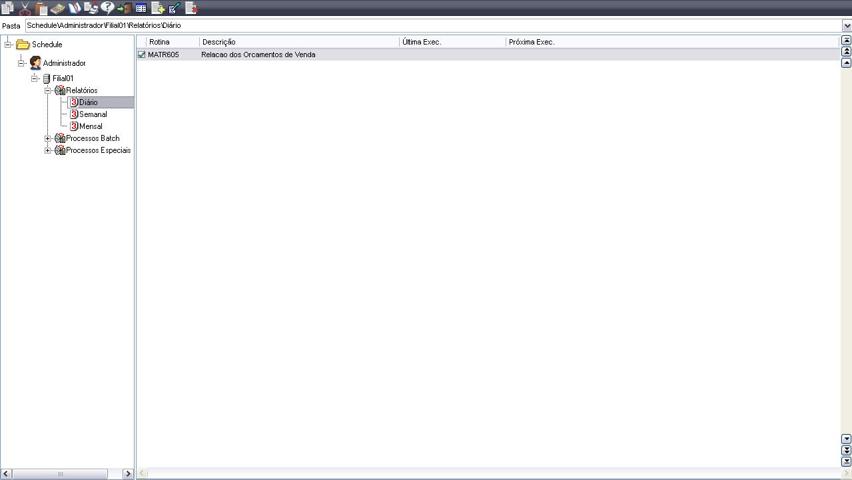
Schedule

Slide 56
Processos

Slide 57
Processos
Podemos entender como Processo os procedimentos que necessitem ser gerados e executados dentro do sistema, e que possam ser configurados e agendados. Além disso, o sistema permite configurar o envio de um mesmo relatório por e-mail para vários horários e parâmetros diferentes.

Slide 58
Relatórios

Slide 59
Relatórios
A configuração dos processos de relatórios, permite que relatórios sejam selecionados e agendados para impressão automática, dentro da freqüência desejada, ou seja, podemos selecionar os relatórios mais importantes de várias rotinas do sistema, e programá-las para que sejam executadas automaticamente, com a periodicidade que mais convier.

Slide 60
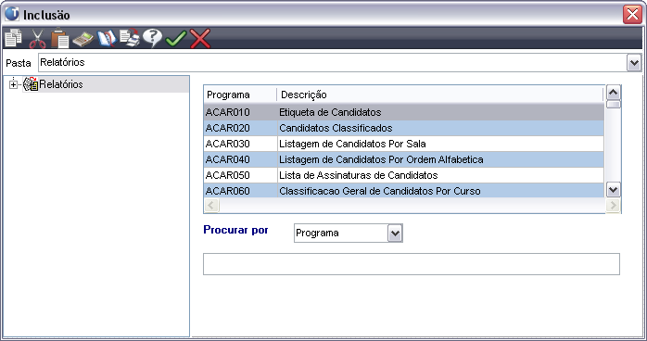
Relatórios

Slide 61
Processos Batch

Slide 62
Processos Batch
Os processos batch permitem executar as rotinas do sistema que sejam referentes a fechamentos, recálculos e acertos, com agendamento prévio, sem que haja necessidade de acessar o menu deste ambiente

Slide 63
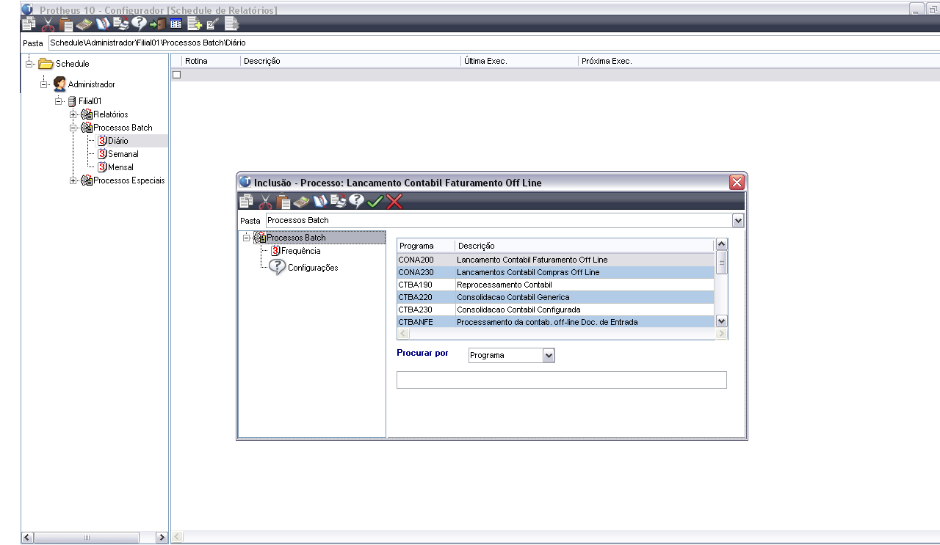
Processos Batch

Slide 64
Processos Especiais

Slide 65
Processos Batch
Os processos batch permitem executar as rotinas do sistema que sejam referentes a fechamentos, recálculos e acertos, com agendamento prévio, sem que haja necessidade de acessar o menu deste ambiente

Slide 66
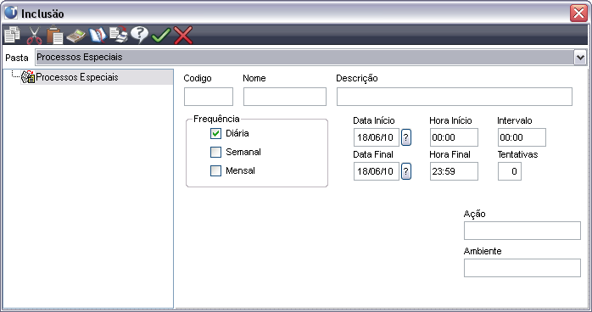
Processos
Especiais

Slide 67
Web Service

Slide 68
Web Service
O ambiente Configurador dispõe de um recurso de programação de tarefas, onde é possível gerar e enviar relatórios e posições de processos controlados pelos ambientes do Protheus.
Para enviar e receber os relatórios programados através do Schedule, estão disponíveis dois recursos distintos:
Web Spool
Recurso de visualização dos relatórios programados através do Schedule ou do Web Print.
Web Print
Recurso para geração do relatório e direcionamento de envio (via Web ou via E-mail).

Slide 69
Web Spool

Slide 70
Web Spool
O Web Spool é uma ferramenta que permite visualizar via Web os relatórios programados pelo Schedule. Para tanto, algumas configurações devem ser verificadas no Server Protheus, que deve estar configurado como um servidor http.

Slide 71
Web Print

Slide 72
WebPrint
A rotina de Web Print possibilita que um relatório seja gerado e enviado via navegador Web (Browser), acessando o próprio sistema e sua interface Web. O relatório poderá ser enviado para e-mail ou para o próprio Web Spool.

Slide 73
Gatilhos

Slide 74
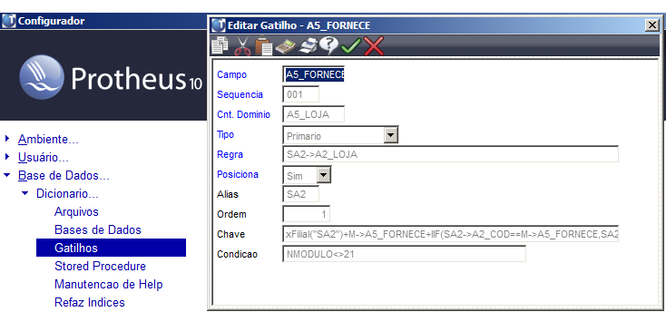
Gatilhos
Rotina que define os campos que devem preencher outros campos no momento em que o campo for preenchido.

